Slide 1
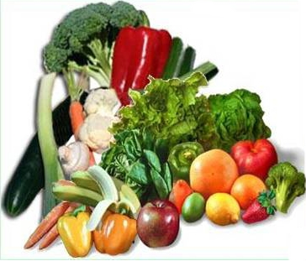
Reaproveitamento de Alimentos:
Evitando o Desperdício
Com: Márcia Maria Rocha

Slide 2
Livro do Futuro
Márcia Maria

Slide 3

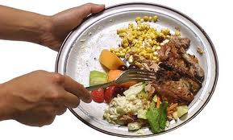
Este livro é um incentivo para todas nós, onde aprendemos a ser mulheres sábias, previdentes, autossuficientes,etc.
Meus agradecimen-tos por pertencer a esta igreja, que nos ensina tudo isso, aos meus filhos, minha familia e amigos.
Evitando o Desperdício

Slide 4
A alimentação é uma das maiores preocupações do nosso dia-a-dia.
Comprar os alimentos certos e prepará-los de maneira adequada torna-se cada vez mais importante, diante das dificuldades econômicas por que passa não só nosso País, mas o mundo inteiro. A alta dos alimentos é gritante. Acredito que muitas pessoas têm aproveitado o armazenamento e economizado bastante nas compras, principalmente dos grãos.
Mas isso não é tudo. Acredito que um dos hábitos que devemos incorporar ao cotidiano é evitar o desperdício. É aproveitar do alimento tudo que for possível e nunca jogar fora o que pode nos servir como fonte de nutrientes ou nos ajudar a alcançar uma alimentação equilibrada. Evitando o desperdício, os gastos com a alimentação podem ser diminuídos, e muito.

Slide 5
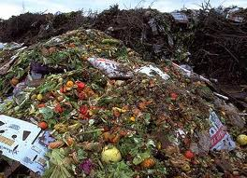
Desperdiçar é desprezar os alimentos, tanto os que são oferecidos nos mercados a preços mais baixos – porque são de época – como os que já estão em sua casa esperando para ser preparados. Os alimentos – frutas, verduras e legumes – podem ser usados na sua totalidade. Cascas, talos, folhas e até sementes, com freqüência desprezada, têm alto valor nutritivo, igual ou maior do que as partes que estamos acostumados a comer.
Mas o que é Desperdiçar?

Slide 6
Saber aproveitar os alimentos inteiros é passo importante para alcançar uma dieta equilibrada e para variar o cardápio. Não atirem no lixo as partes dos alimentos que podem ajudar você e sua família a ter uma refeição mais completa, com tudo o que é necessário para o crescimento e a manutenção do corpo.
“Com um pouco de boa vontade e imaginação, você poderá economizar muito na cozinha e transformar estas novas opções em pratos saborosos e nutritivos.“

Slide 7
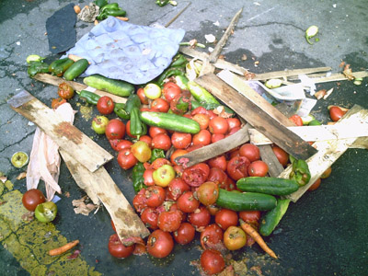
1) Quando for usar uma metade do abacate, deixe a outra com caroço. Isso evita que ela deteriore com rapidez;
2) Não jogue fora os talos do agrião, pois eles contêm muitas vitaminas. Limpe; pique e refogue com tempero e ovos batidos;
3) Todas as folhas verde-escuro, são ricas em ferro. Não deixe de aproveitá-las.
Dicas contra o Desperdício

Slide 8
4) Os talos de couve, taioba, espinafre, etc contêm fibras e devem ser aproveitados em refogados, no feijão e na sopa;
5) Se sobrou purê de batata, forme pequenas bolinhas, polvilhe com farinha-de-rosca e frite como croquete;
6) A abóbora é altamente nutritiva. Lembre-se de aproveitá-la inteira: casca, polpa, folhas e sementes;
7) Cozinhe as verduras e os legumes num cuscuzeiro, aproveitando o vapor. Assim, elas não perderam o valor nutritivo;
8) Se for cozinhar batata para usar durante alguns dias, acrescente uma cebola à água do cozimento, para que elas não escureçam;
9) A água do cozimento das batatas concentra as vitaminas. Aproveite-a, juntando leite em pó, manteiga e a batata amassada para fazer purê;

Slide 9
10) Adicione batatas cruas cortadas a sopas ou ensopados que tenham ficado salgados demais. As batatas vão absorver o sal durante o cozimento;
11) Para conservar a metade do limão que ainda não foi usada, coloque-a no pires com água, com a parte cortada para baixo e leve à geladeira;
12) Cebola tira gosto de queimado do feijão;
13) Para que a farinha de trigo guardada não encaroce, acrescente-lhe um pouco de sal;
14) Se quiser guardar a farinha de trigo por muito tempo, deixe-a na geladeira ou no congelador, para que não fermente;
15) Para se tornar fresco o pão amanhecido, basta umedecê-lo levemente com água ou leite e levar ao forno quente por alguns minutos; (também dá pra fazer isso no microondas com 10 ou 20 segundos, depende de quanto você molhar)

Slide 10
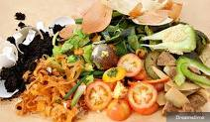
CARNES E AVES, assadas ou cozidas: desfie-as e use-as para ensopados. Se moídas, podem dar ótimos croquetes, pastéis, saladas ou recheio de omelete.
PEIXES: sobras de peixe ensopado servem para cuscuz. Sobra de filé de peixe frita servem para preparar maioneses.
ARROZ: bolinhos, canjas, risotos ou mexidos com ovos estrelados e sopas.
FEIJÃO: tutu, mexido, sopa de feijão, salada.
O que fazer com as sobras?

Slide 11
LENTILHAS: assim como grão-de-bico, se escorridas e temperadas, transformam-se em saladas.
MACARRÃO: bolinho, fritada e sopa.
VERDURAS: farofa, mexido, sopa ou bolinhos.
LEITE: talhado, pode ser aproveitado com açúcar para fazer bolo de fubá, creme de maisena, doce de leite.
MANDIOCA: frita; bolinho, rosca cozida servida com melado ou açúcar.
“Pessoas sábias são aquelas que juntam o útil ao agradável e torna tudo possível.”

Slide 12
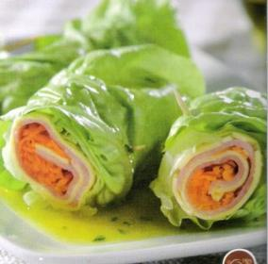
O aproveitamento integral dos alimentos além de diminuir os gastos com alimentação e melhorar a qualidade nutricional do cardápio, reduz o desperdício de alimentos, e torna possível a criação de novas receitas. Esse conceito deve ser realizado no dia a dia por qualquer pessoa, independentemente de sua classe social ou econômica.
Aproveitando os Alimentos

Slide 13
Isso significa eliminar alguns preconceitos alimentares de que esse tipo de alimentação é somente usado em programas sociais voltados para população de baixa renda, e não leva em conta o valor nutricional de alguns alimentos, que quase sempre está concentrado nas cascas ou folhas.
Essas partes do alimento que posteriormente iriam para o lixo podem ser bem aproveitadas, servindo para suprir a carência de nutrientes no organismo, e tornando o cardápio mais saudável e criativo.

Slide 14
Os talos de vegetais como couve, agrião, beterraba, brócolis e salsa, entre outros, são ricos em fibras e podem ser aproveitados em refogados, no feijão, no arroz e na sopa.
Os talos do agrião ricos em vitaminas (A, C e complexo B) e minerais (Fósforo e Ferro), podem ser usados com ovos mexidos.
As folhas da cenoura são ricas em vitamina A e devem ser aproveitadas para fazer bolinhos, sopas ou picadinhos em saladas.
Pode ser aproveitada também em massas de bolo de batata, por exemplo. A água do cozimento das batatas acaba concentrando as vitaminas. Aproveite-a juntando leite em pó e manteiga para fazer o purê.
A casca da laranja fresca pode ser usada para aromatizar a água, junto com canela e cravo. Pode ser usada também triturada e misturada ao sal grosso, oferecendo assim um sabor diferente ao sal.

Slide 15
Com as cascas das frutas como a goiaba e o abacaxi, pode-se preparar sucos batendo-as no liquidificador. Este suco pode ser aproveitado para substituir ingredientes líquidos no preparo de bolos ou mesmo para umedecer o bolo já pronto.
Evite consumir folhas com aparência amarelada.
Cozinhe as verduras a vapor, assim elas não perderão tanto o valor nutritivo.
Obs.: Para utilizar folhas e cascas, não se esqueça de lavá-las antes. Escove bem em água corrente e mergulhe em molho de água com água sanitária e bicarbonato (veja abaixo).

Slide 16
Cascas, folhas e talos: valor nutritivo importante em seu cardápio
Por falta de hábito as pessoas deixam de utilizar as casca de frutas e legumes e perdem os benefícios que estes alimentos trazem à saúde.
Conheça o valor nutritivo de algumas cascas:
Casca de abacaxi - rica em vitamina C e Fibra. Use em sucos, bolo e no doce em pasta
Casca de banana - vitaminas A, C e Complexo B. Use no preparo da farofa
Casca de goiaba - vitamina C e Niacina. Use na goiabada e no suco
Casca de laranja - vitamina C e Pectina. Use no doce cristalizado, geléia e bolo

Slide 17
Casca de limão - rica em Vitamina C e Pectina. Use na geléia, suco e doce cristalizado ou para aromatizar bolos e doces
Casca de mamão - vitaminas A e C. Use no doce em calda ou compota
Casca do maracujá (parte branca) - rica em Pectina, Niacina, Ferro, Cálcio e Fósforo. Use no doce em calda.
Conheça o valor nutritivo de alguns talos:
Talo de Agrião - rico em vitaminas A, C e complexo B, Fósforo e Ferro
Talo de Brócoli - contém vitamina A e C

Slide 18
Talo de Espinafre - contém vitamina A, Ferro e Potássio
Talo de Salsa - possui vitamina C, Ferro e Potássio
Procedimentos de higienização
Como higienizar frutas, verduras e legumes:
Lembrando que o manipulador deve sempre lavar as mãos com água e sabão, quando estiver em contato com qualquer tipo de preparação alimentícia.

Slide 19
1. Retirar as partes estragadas;
2. Lavar folha a folha ou um a um em água corrente;
3. Higienizar em solução com hipoclorito de sódio (água sanitária - 1 colher de sopa para 1 litro d’água) por 15 minutos ou de acordo com a instrução do rótulo. O hipoclorito pode ser encontrado em mercados ou adquirido gratuitamente nos postos de saúde. Por isso, exija o seu;
4. Enxaguar em água filtrada, pois a água corrente sem filtrar possui sujeira e microorganismos;
(EM TEMPOS DE EPIDEMIA DE CÓLERA, NÃO TORNE A LAVAR EM ÁGUA CORRENTE, A HIGIENIZAÇÃO EM MOLHO, SUGERIDA ACIMA, É O SUFICIENTE)
5. Colocar em utensílio limpo e coberto.

Slide 20
No site:
http://amaralinasud.webnode.com.br/armaz/
Você vai encontrar uma apostila com receitas de reaproveita-mento de alimentos.

Slide 21
FIM

